Slide 1
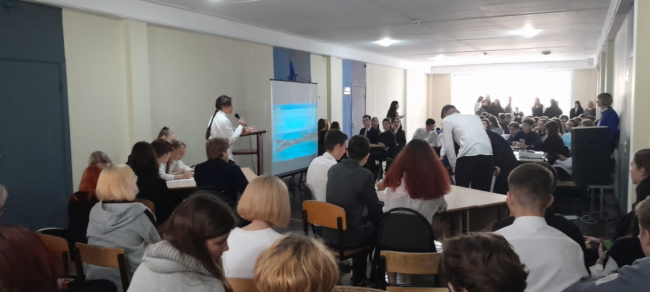
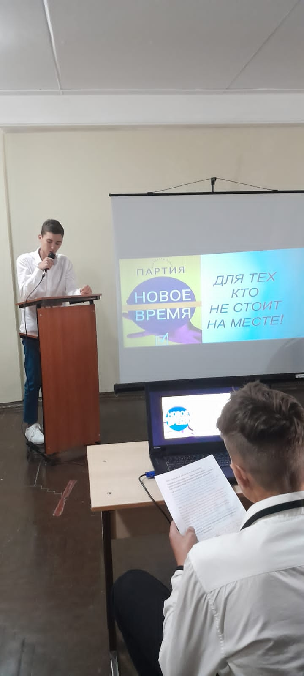
Учимся играя
Государственная Дума, парламент, партии – зачем обо всем этом надо знать? А для того, чтобы понимать как устроено управление государством, пусть даже самого маленького, расположенного на небольшом острове в океане. Учитель истории Никита Андреевич Лапушкин вместе с учениками девятых классов решил провести самые настоящие парламентские выборы.
.
28 сентября были проведены парламентские выборы среди 9-х классов, целью которых было выбрать лучшую из 4-х представленных партий.
Первыми на очереди была партия "Новое время", лидером которой был Дмитрий Гуськов. Эту партию создали учащиеся 9 «Г». Она показала нам хорошую подготовленность и предоставила обоснованные гарантии, тем самым зарекомендовав себя. Их целью было обеспечить стабильный рост экономики страны и демократический строй, при котором будут жить дети их страны. На выборах они заняли 3-е место.
Сайт лицея:

Slide 2
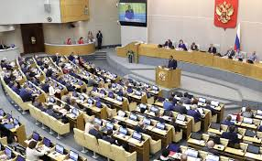
Учимся играя
Второй на очереди была партия «Римский салют» из 9 «В» класса. Ее лидером стала Кира Мамыкина. Она презентовала нам свою мысль в расширении поставки рыбы, развитии сельского хозяйства и развитии образования на острове, за счёт этого они хотели сократить рост безработицы и подружиться с соседями. На выборах она заняла 4-е место.
Третьей выступила партия 9 «А» класса - «Рассвет», лидером которой выступала Арина Чугунова. Целью этой партии была организация курортов на острове , за счёт этого они хотели понизить рост безработицы и уезд людей из страны. На выборах она заняла 2-е место.
Следующей была партия «Прогресс» 9 «Б» класса. От неё выступили два лидера: Решетняк Савелий и Гришняев Андрей. Они представили нам свою идею в увеличении строительных работ и за счёт этого искоренить безработицу и улучшить экономику всего за 5 лет. На выборах она заняла 1-е место.
Елизавета Тарновская
Ангелина Гусева
.
Поздравляем победителей!!!
А знаете ли вы, что….
Первая в истории Российской империи Государственная дума была образована после революции 1905г. Этот законодательный орган просуществовал до февральской революции 1917г., после чего представительной властью стали Советы.
В новейшее время в России Государственная дума была учреждена лишь в 1993 году. С этого времени состоялось восемь избирательных кампаний. Выборы первых шести созывов проходили в декабре. Начиная с 2016 года, выборы проводятся в сентябре, в единый день голосования в России.
Срок полномочий Госдумы первого созыва составлял два года, следующие четыре состава работали по четыре года.
Срок полномочий шестого и седьмого созывов, как и последующих, определен в пять лет.
Сайт лицея:

